Slide 1
Инсанасулъ кинабго букlине ккола берцинго: гьумерги, ретlелги , гlамалги , пикрабиги…. А.П.Чехов
.

Slide 2
Ребус цlале
,,
,,,,,,

Slide 3
Союз ккола рагlабазда ва предложениязда гьоркьоб бухьен чlезабулеб кумекалъулаб каламалъул бутlа

Slide 4
Кумекалъул каламалъул бутlаби:
Союзал
Частицаби
Междометиял
Хадурегlелал

Slide 5
Союзал рукlуна кlиго тайпаялъул :
Сокlкlиналъул | Нахърилълъиналъул
-ги, ва, жеги, гьединго, амма, я, ялъуни, яги. | Щай гурелъул , гьелъие гlоло, гьединлъидал, гьелдалъун , гlадин, кинигин.

Slide 6
Сокlкlиналъул союзал
Союзазул группаби | Союзал | Союзазул кlвар
Цолъизарул | -ги, ва, жеги, гьединго | Цадахълъи бихьизаби, тартиб цlуни
Дандеккунгутlи-ялъул | амма | Гьелъ бихьизабула кlиго рагlул яги кlиго предложениялъул дандеккунгутlи.
Гьоркьоса рахъиялъул | я, ялъуни, яги | Кlигоялда гьоркьоса цояб бищизе ккей бихьизабула.

Slide 7
Гьал предложениязулъ союзал рате
Амма гьеб кlудияб рагъулаб къуваталда данде къеркьезе гlураб къо хlехьейги , бахlарчилъиги, яхlги, чилъиги, чарамул къвакlиги батана магlарул рагъухъабазулъ. ( М.Х. «Гlандалал»)

Slide 8
Лъаларо,Мухlамад, цогиязул иш, Амма дица дирго рахъалъ абила: Метер магlарул мацl хвезе батани, Хваги дун жакъаго, жаниб ракl кьвагьун.
.

Slide 9
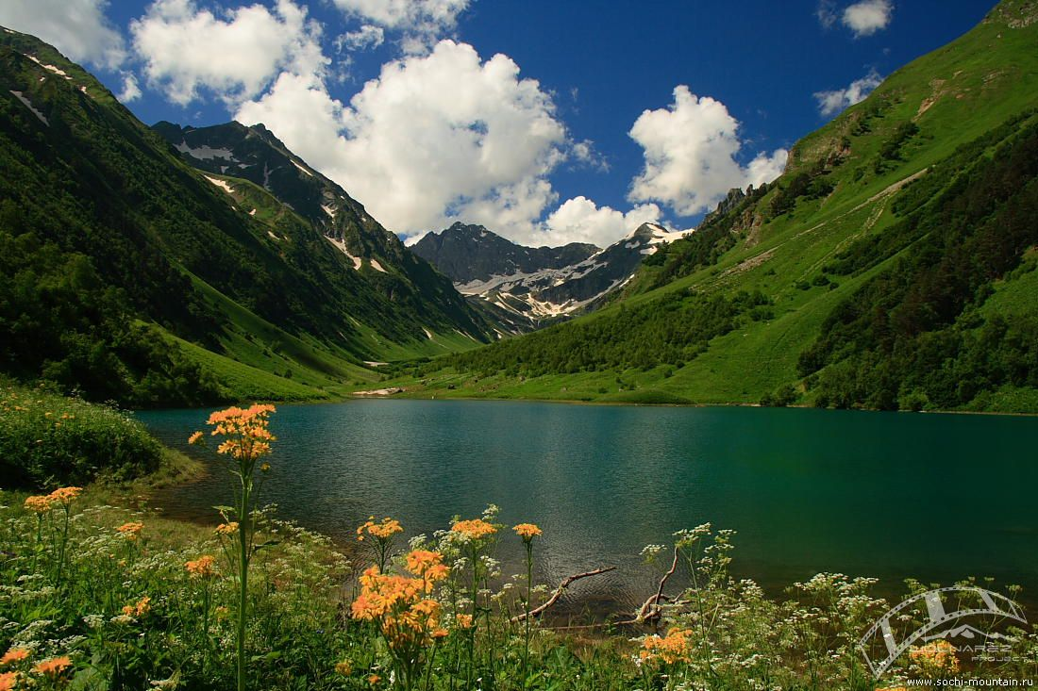
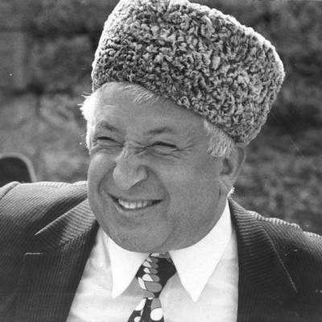
Гьел гlолохъабазул рекlелъ рукlана: Рикlкlада хутlарал рииги ихги,
Бакъалъул къалъиги, лъарал чвахиги, Рогьалилъ букlунеб лъикlаб гьогьенги. Амма гьал рахана чармил танкалде , Гьаз гlумруги кьуна таваккалалъе. Расул Хlамзатов

Slide 10
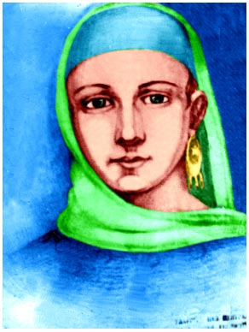
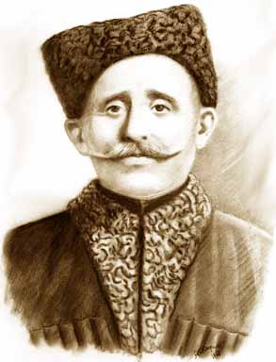
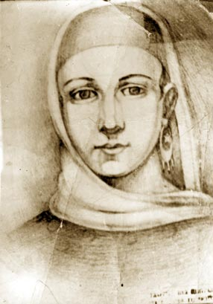
Предложениязда жанир союзал рате
Хъахlабросулъа Махlмудие
l40 сон.
Амма гьеб кlудияб рагъулаб къуваталда данде къеркьезе гlураб къо хlехьейги , бахlарчилъиги, яхlги, чилъиги,чарамул къвакlиги батана магlарулазул рагъухъабазулъ. ( М. Х.«Гlандалал»)
Хъахlабросулъа Махlмуд
Муи
Кьурулъ нух щолареб чанил тlанчlица
Я нух балагьула я хвел босула;
Хасел ун, их щвани ,щобазул мокъокъ,
Я мун данде къала,я къоно чlвала.

Slide 11
/

Slide 12
Хъах1абросу

Slide 13
/

Slide 14
/

Slide 15
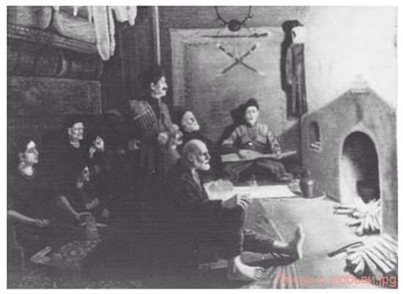
.
.

Slide 16
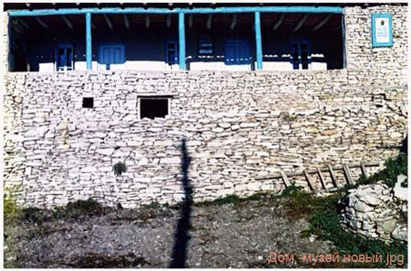
Рокьул гIащикъасул рукъалъул къисмат…

Slide 17
1873-1919

Slide 18
Муи

Slide 19
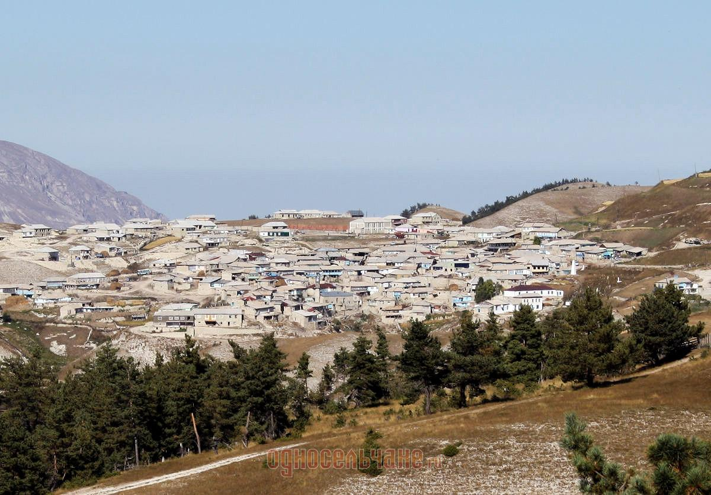

Slide 20
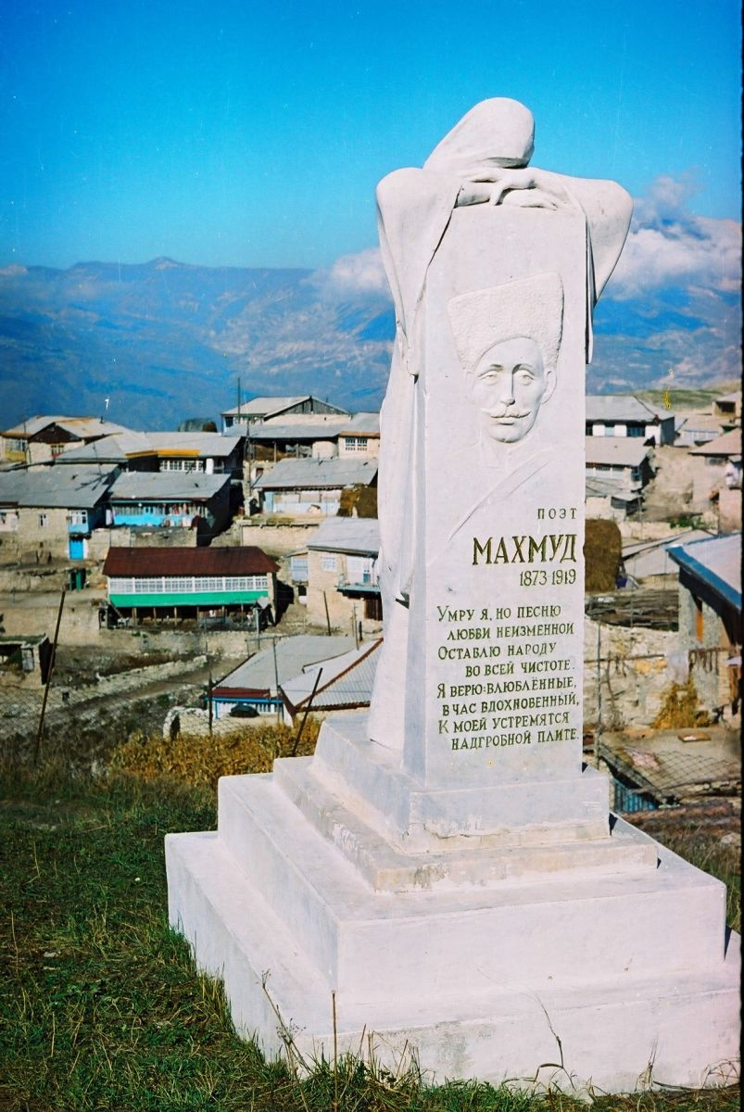

Slide 21
Кьурулъ нух щолареб чанил тlанчlица, Я нух балагьула , я хвел посула. Хасел ун, их щвани, щобазул мокъокъ, Я мун данде къала, я къоно чlвала. Хъ. Махlмуд
l)Ихтияр щваниги,щибжо гьебали,
Жеги дир тlанчlазда бичlчlулеб гьечlо.
2)Гlодоб халича тlамураб киниги, берцинго букlана мегъги,расалъиги,авлахъги.

Slide 22
1)Бачlунеб гlелалъ ирсалъе босула умумузул яхlги намусги къадру -къиматги ва гьединго гlаданлъиги… 2)Бакъ баккана ва гlачиязул рехьедги магlарде къокъана. 3)Боц1ухъабаз хасалоялде хер к1алц1и х1адурун буго(жеги,ва)силосги лъун буго. 4) Мун ц1але дир вас (ялъуни, я) тохтирлъиялъе (ялъуни,я) инженерлъиялъе.
Кколелъур лъалхъул ишарабиги лъун предложениял хъвай, союзазда гъоркь мухъ ц1ай

Slide 23
1)Бачlунеб гlелалъ ирсалъе босула умумузул яхlги, намусги, къадру -къиматги ва гьединго гlаданлъиги 2)Бакъ баккана , ва гlачиязул рехьедги магlарде къокъана. 3)Боц1ухъабаз хасалоялде хер ва к1алц1и х1адурун буго, жеги силосгилъун буго. 4) Мун ц1але, дир вас, я тохтирлъиялъе, ялъуни инженерлъиялъе.
Бит1ун бугищали хал гьабе

Slide 24
Баян:
Сокlкlиналъул союзаз тайпа цоял членал цолъизарула.
Союзалгун ругел журарал предложенияз-
да гъорлъе унел гlадатал предложениял
запятаяздалъун тlезарула.

Slide 25
1)Жубараб предложение абула: а)тайпа цоял гленалгун бугеб предложениялда; б)К1иго,яги ц1ик1к1ун г1адатал предложенияздасан, т1убараб пикруги жиндасан бич1чулеб предложениялда; в) жинда жаниб подлежащееги гьеч1ебва гьеб ч1езабизе к1олареб предложениялда. 2)Гьоркьоса бахъиялъул союз бате: а)амма; б) жеги; в)ялъуни; г) квар 3)Тайпа цоял членалгун ругел предложениял хъвай: а) 1 ва 5 предл.; б) 4 предл.; в) 1 ва 3 предл. . 4) Союз предложениялъул членлъун : а) ккола ; б) кколаро ; в) сказуемолъун . 5) Союзаз цолъизарула : а) раг1аби; б) тайпа цоял членал ва г1адатал преложениял; в) х1арпал
Дуцаго дурго лъаялъул хал гьабе

Slide 26
1) б; 2) в ; 3) а; 4) б; 5) б. Дуего къимат лъе: 5 бит1араб жаваб ---- 5 4 бит1араб жаваб ----4 3 бит1араб жаваб ---3 2 бит1араб жаваб ---2
Бит1арал жавабал :

Slide 27
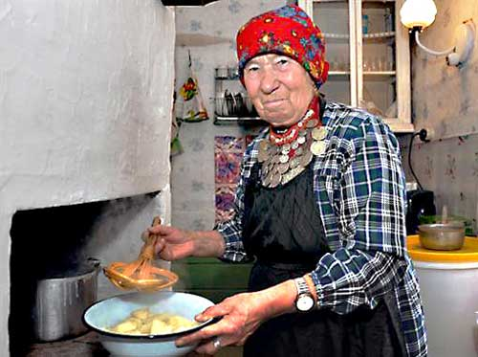
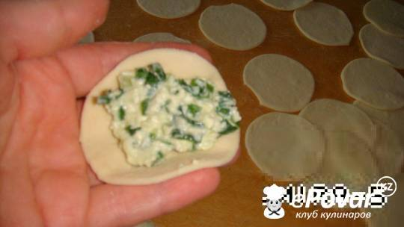
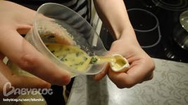
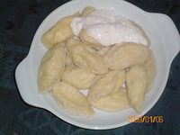
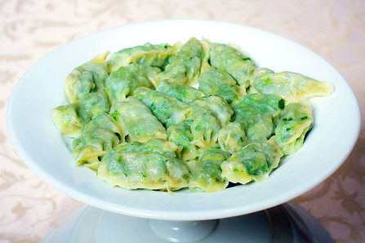
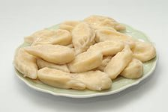
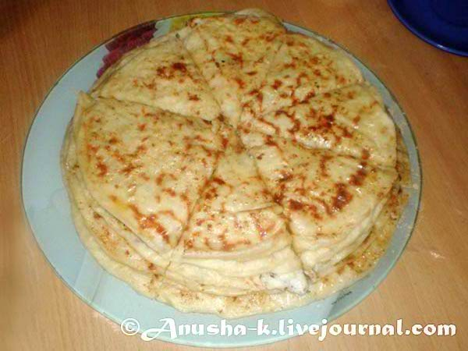
Союзалги хlалтlизарун,тайпа цоял членалгун предложениял ургъе.
жеги

Slide 28
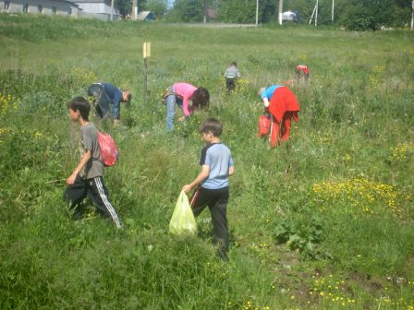
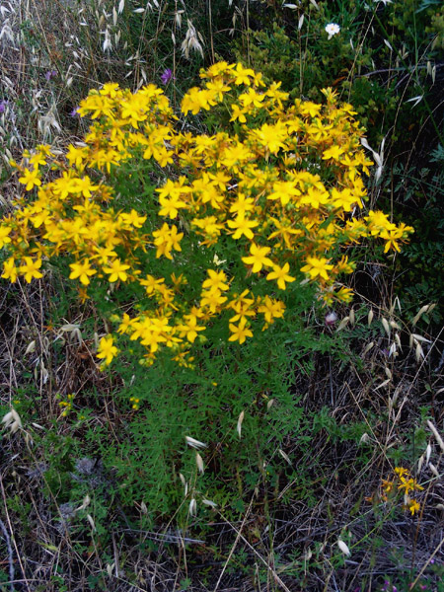
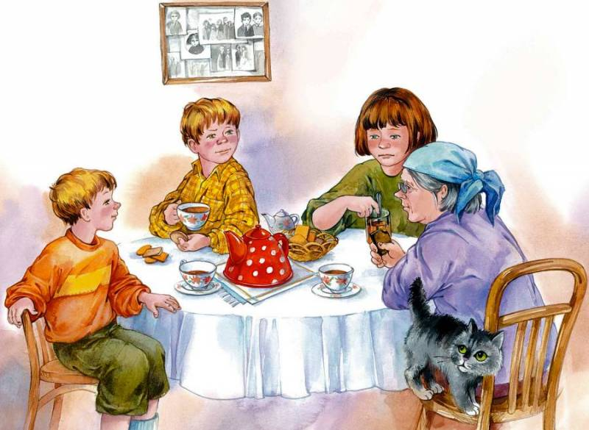
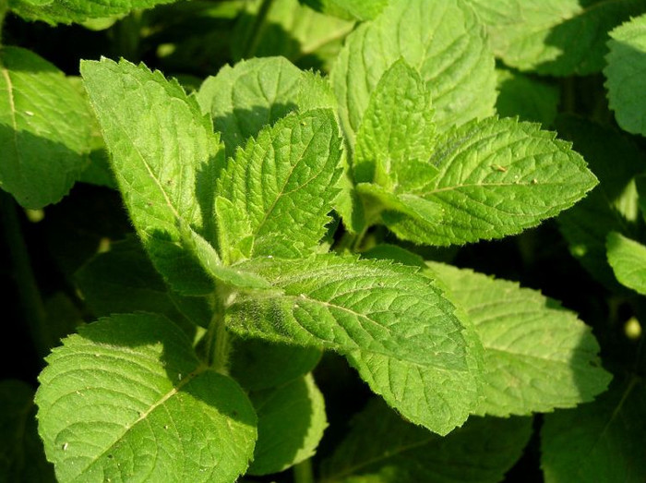
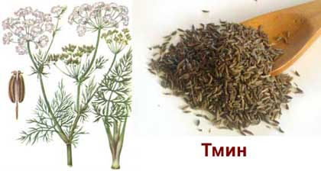
….
Тlогьилхlет
(зверобой)
Чlотlохер
(ромашка)
Сагlан
(мята)
Мучари

Slide 29
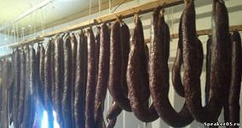
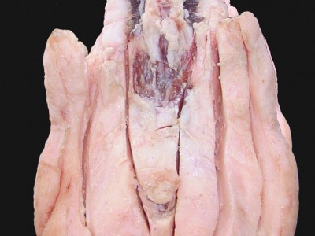
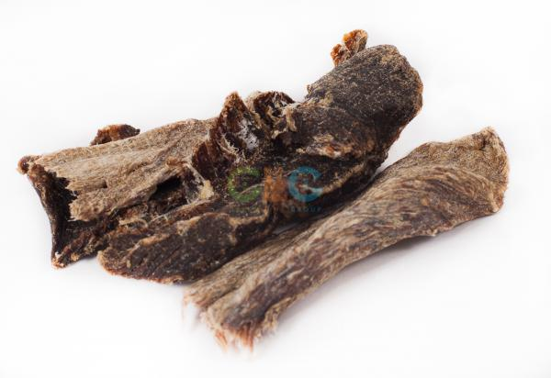
.

Slide 30
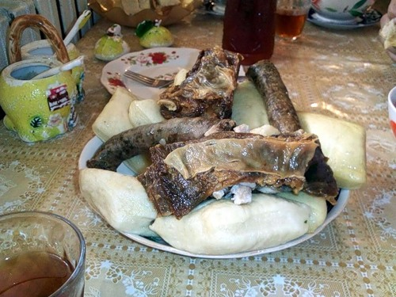
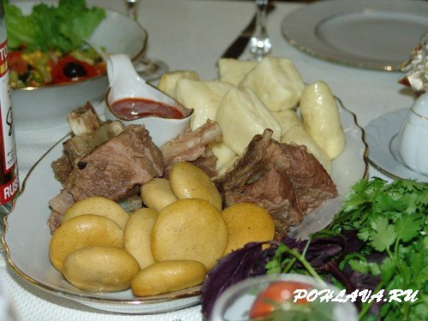
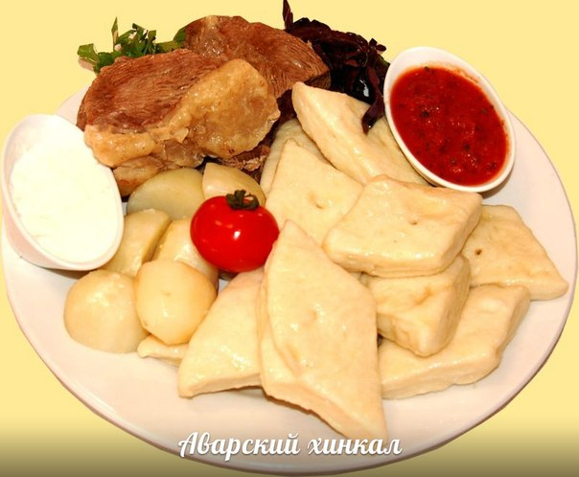
.

Slide 31
Шарада
Бохдулги халатаб,
Рутlбиги къокъаб,
Ламадур хирияб ,
Херги кваналеб.

Slide 32
Бицанкlо чlвай
Жибго букъарулареб, амма рукlкlбузул цlураб щиб?

Slide 33
Ургъе щибали.
Авалалдасанги ахиралдаги цого къагlидаялъ кинаб союз цlализе бажарулеб?

Slide 34
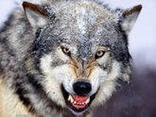
Гьал ребусал цlале, союз жубан предложениял гlуцlе

Slide 35
.
.

Slide 36
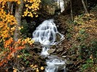
Ребус цlале
А-И
,
с

